Slide 1
换个角度认识软件 — 分享一本开源电子书
林宁 Thoughtworks

Slide 2
我是谁？
我叫林宁
网名：少个分号
Thoughtworks 一名普通的技术经理、咨询师
维护和保持更新公众号：DDD和微服务
发起和组织了一个每周的在线技术研讨会
在 51CTO 发布过课程
即将出版一本研发自测相关的书
来这里和大家交个朋友，顺便分享一本我写的开源电子书

Slide 3
目录
CONTENTS
01
电子书《换个角度认识软件》介绍
02
做软件是一门生意
03
软件建模和分层
04
重新看待做软件的人

Slide 4
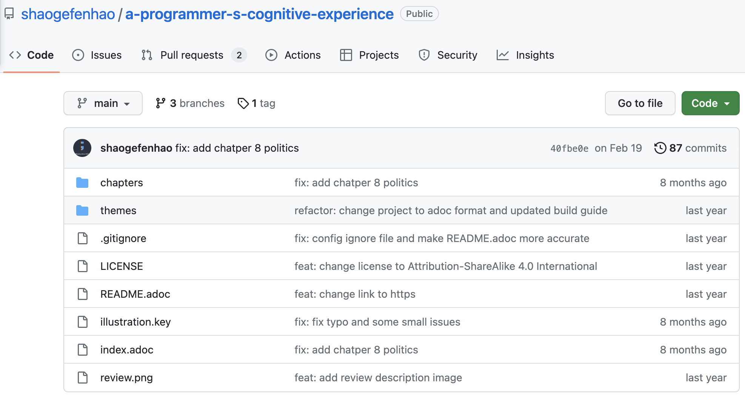
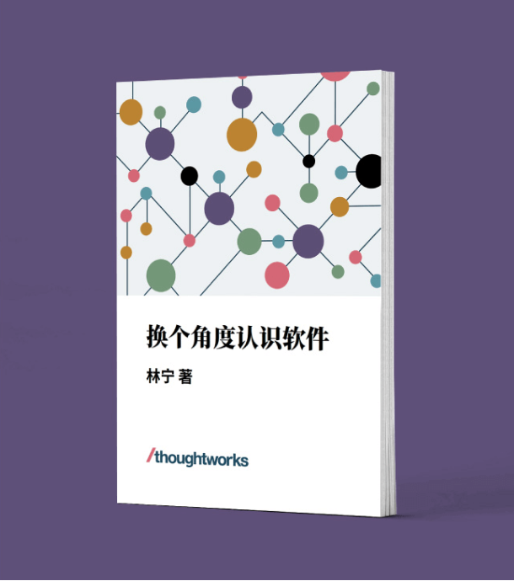
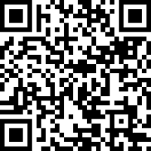
电子书《换个角度认识软件》介绍
在软件行业的教训和经验。
扫描二维码为前 5 位提交表单的朋友赠送实体小书
Github 上开源发布
开源版：《程序员的认知心得》
https://github.com/shaogefenhao/a-programmer-s-cognitive-experience
Thoughtworks 制作的文集
更精简：《换个角度认识软件》
https://insights.thoughtworks.cn/understand-software-from-another-angle/

Slide 5
心得一
你以为是一个技术问题，其实是一个经济问题；
你以为是一个经济问题，其实一个组织问题。

Slide 6
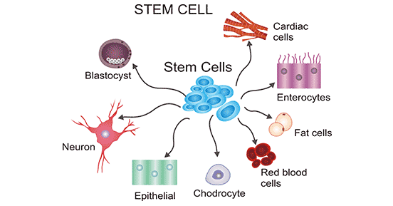
谁在伤害架构？
我们又在为什么而拓展？
过于灵活的软件，会丢失竞争力，就像未分化的干细胞，有无数种可能。
现代软件都高度“分化”来适应竞争激烈的商业环境，获得自己的生态地位。很多书会告诉我们拓展性的好处，但很少会告诉我们高拓展性的坏处是什么。

Slide 7
理解商业定位

Slide 8
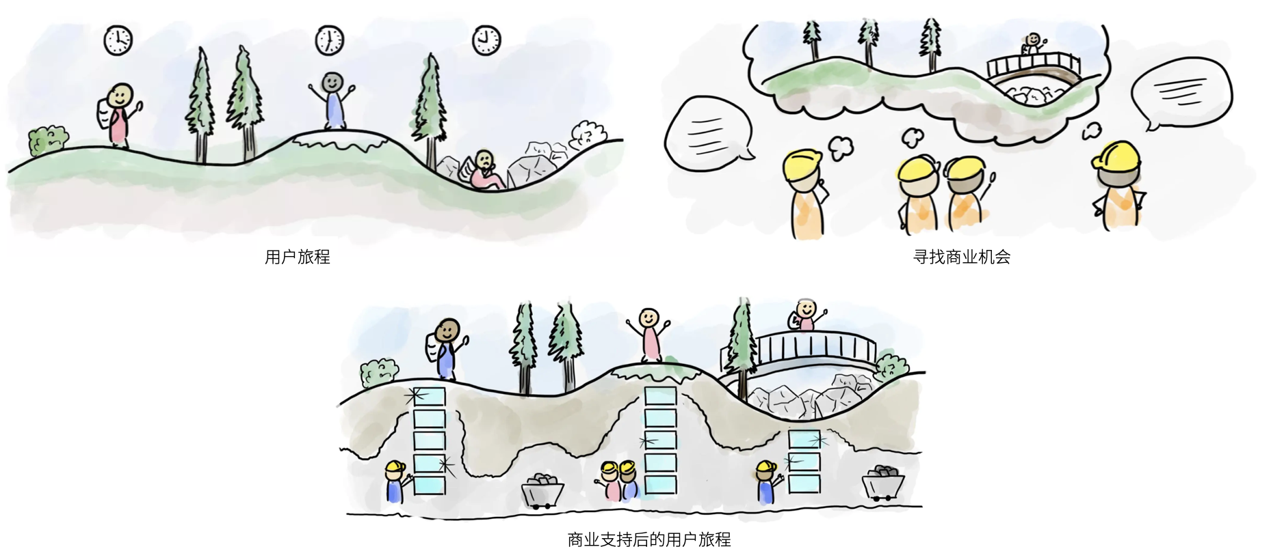
商业是如何被发现的

Slide 9
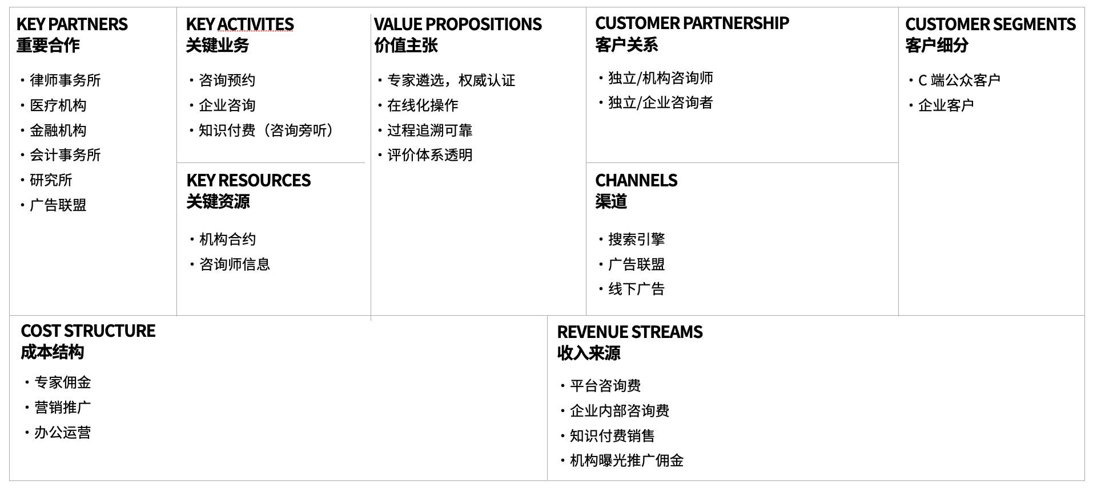
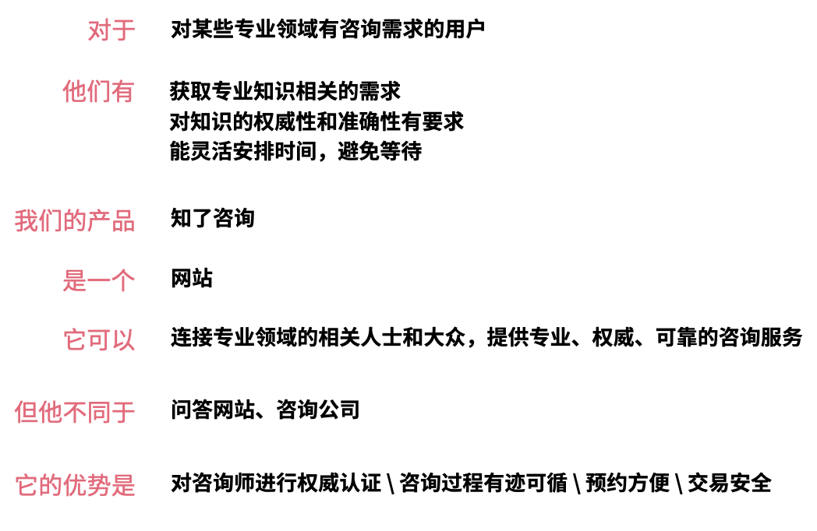
商业定位和分析工具
商业模式画布是一种商业定位工具，它描述了关键业务、合作伙伴、关键资源、价值主张、客户关系、客户细分、营销渠道、成本结构、收入来源 9 个描述关键商业定位的要素。
这些要素会决定软件需要支持的能力和范围。
电梯演讲描述了一个产品的定位，是指在电梯运行的 30s 内寥寥几句话描述产品的形态。
通过电梯演讲，可以让产品经理明确产品的定位。

Slide 10
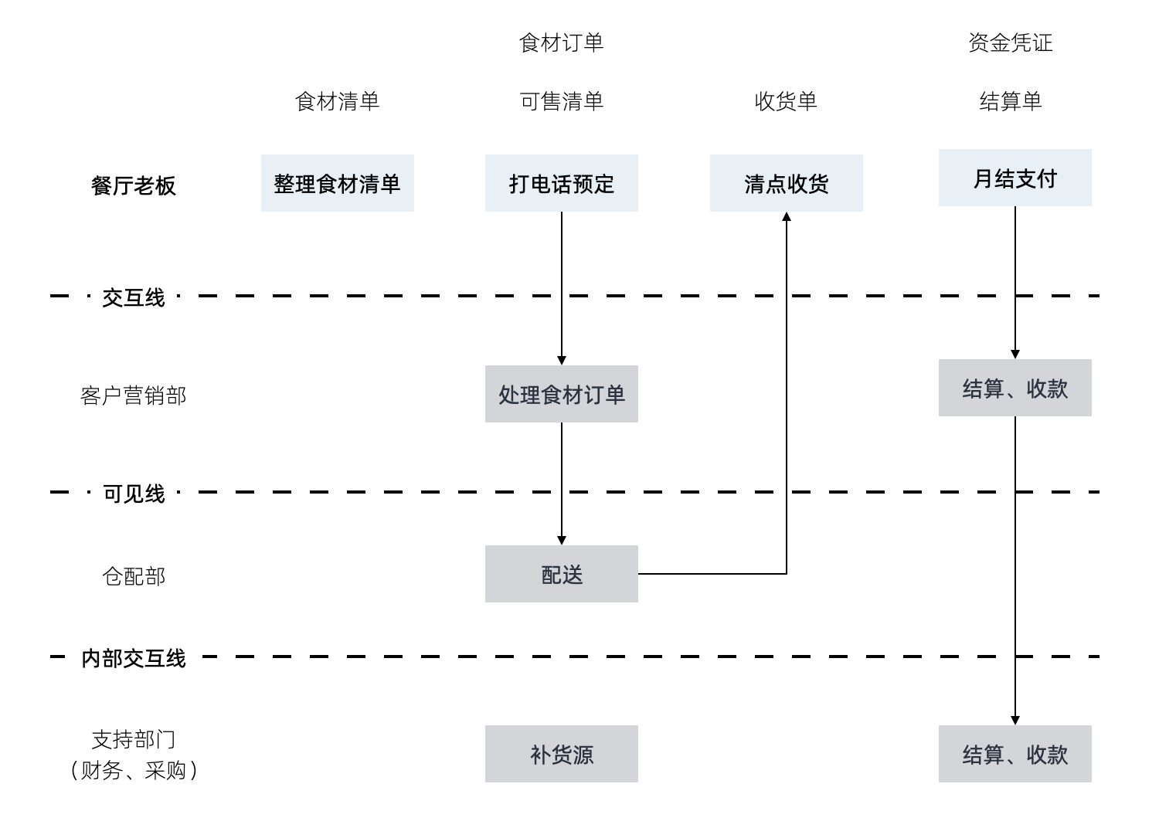
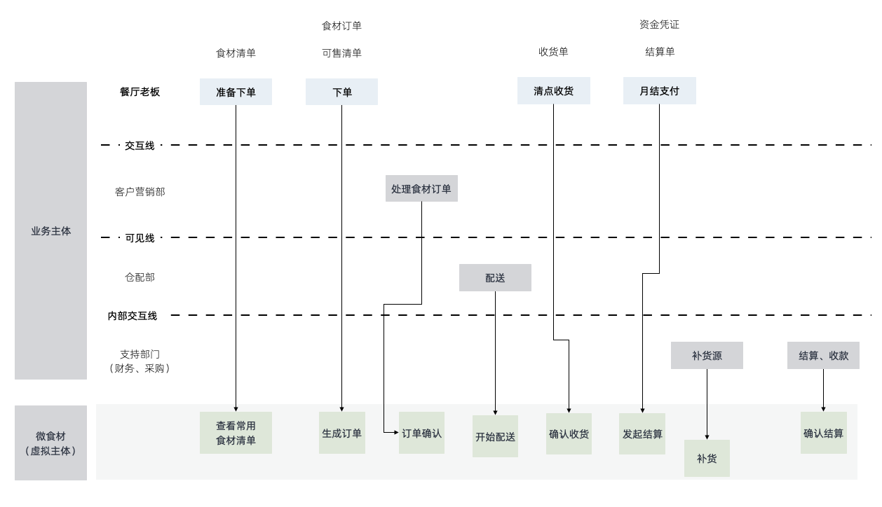
领域模型来源于商业凭证

Slide 11
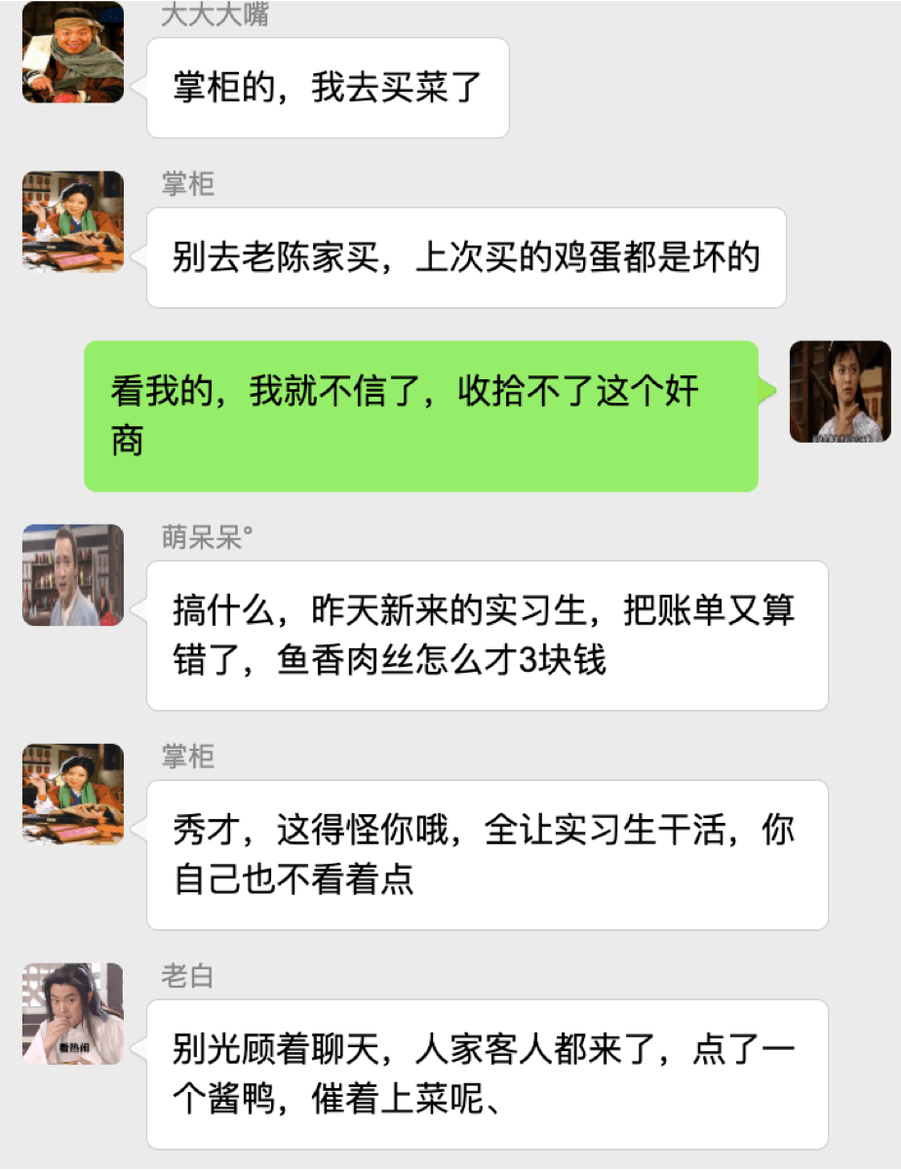
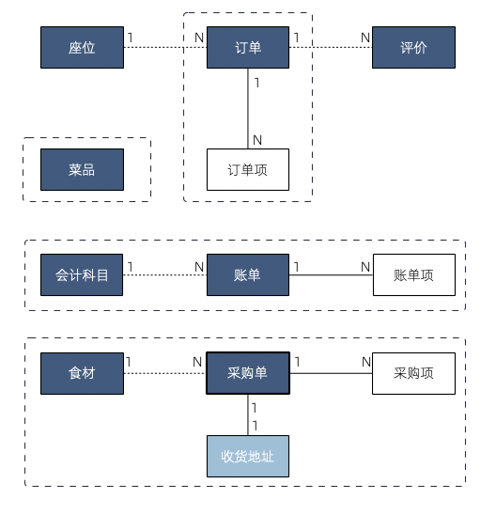
软件工程师对模型形式化
和业务人员，甚至有时候和产品经理沟通时的感觉。
和技术经理、程序员沟通的情景，就像使用数学公式一样描述问题。

Slide 12
为什么起名字如此重要？
一个多租户（空间）的应用，和产品经理发生了一段对话。
产品经理：【用户】加入多个空间，一个空间也可以有多名用户。
技术经理：这样设计没问题，也就是空间和【用户】是多对多关系。
产品经理：空间管理员可以禁用【用户】。
技术经理：禁用【用户】后，用户还能使用其它空间的功能吗？
产品经理：可以。
技术经理：你说的【用户】实际上是【空间成员】，空间管理员只能禁用用户在某一个空间下的【空间成员】。
这里的【用户】其实存在隐含的二义性。

Slide 13
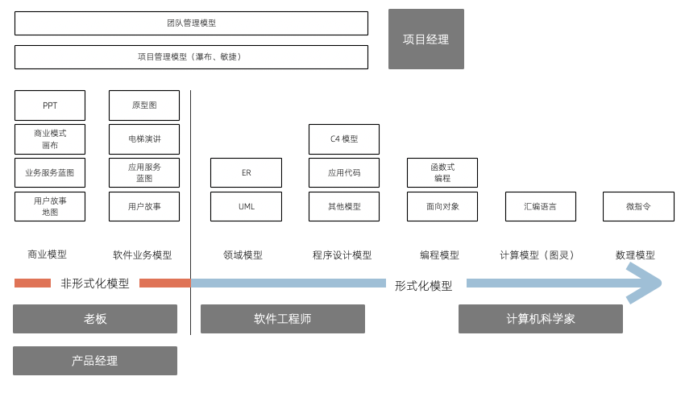
软件设计就是形式化的过程
非形式化信息：不精确的、未经定义的，可能存在二义性，其理解取决于听众对概念理解的上下文背景。存在于现实社会生活中。
形式化信息：精确的、需经过定义的，不存在二义性，可以被精确使用或者推理。广泛存在于数学、计算机等科学领域。

Slide 14
编程就是操作模型

Slide 15
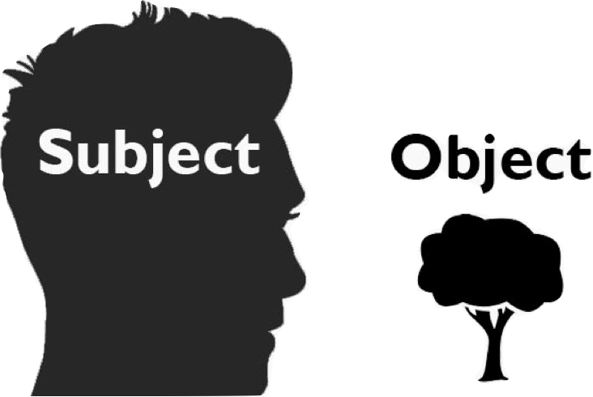
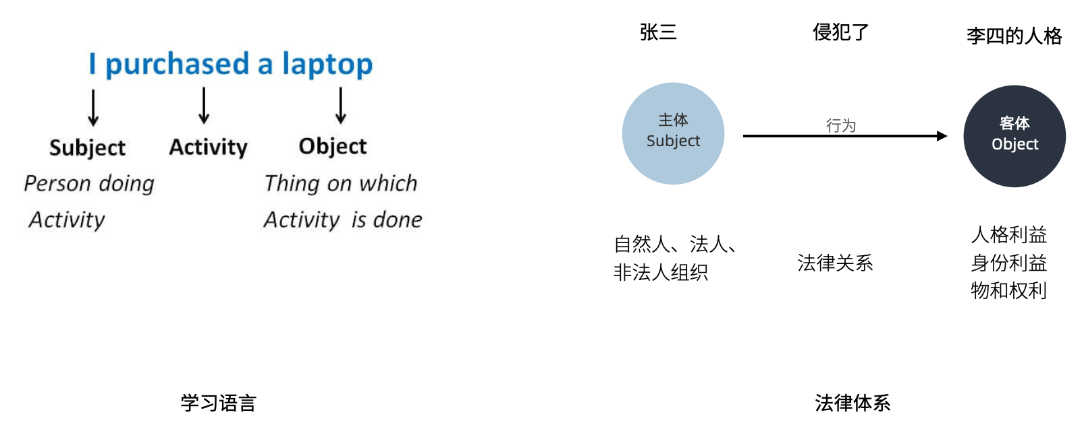
快速理解主客关系
主体是指行为的施动者，所谓客体是动作的承受者。

Slide 16
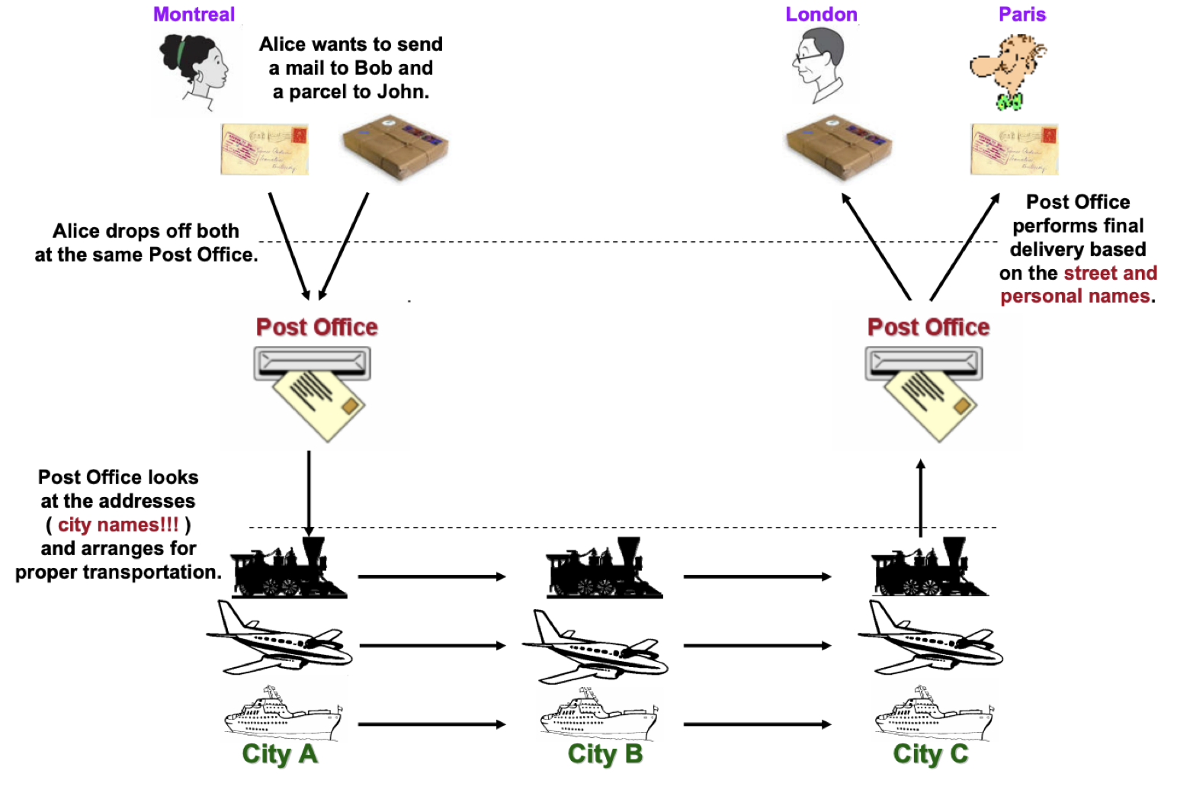
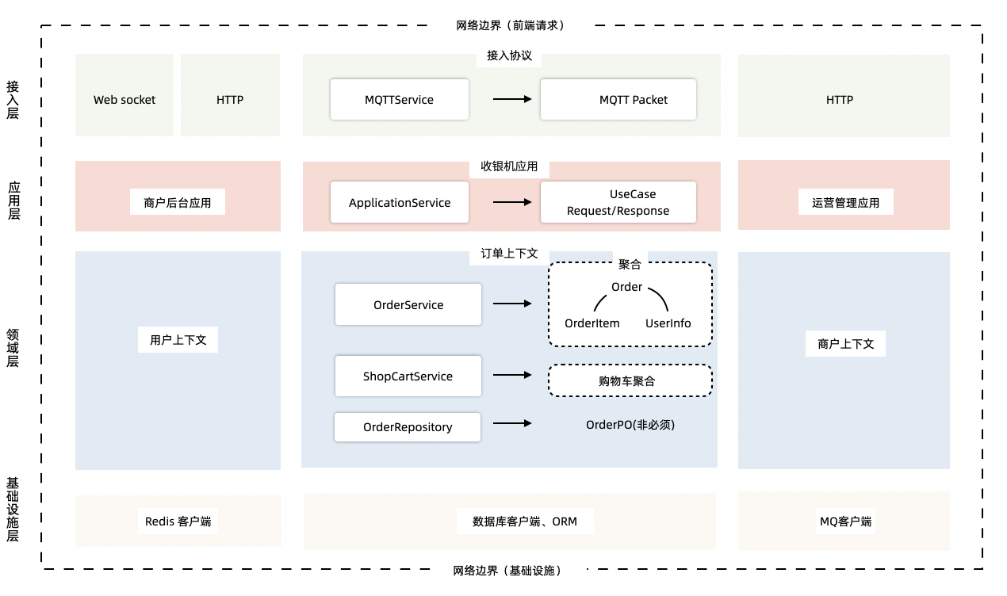
根据主客关系看清分层

Slide 17
做咨询的经历
一名 CTO 刚刚被空降到知名证券公司，该公司遇到了非常多组织和人员管理的问题。
因此，这名 CTO 找到我们，希望制定一套敏捷组织转型的方案。
我们进入后，走访调查两周根据相关痛点，制定了一套非常详细的管理方案。
该 CTO 对此方案并不满意。
过来一段时间的揣摩，才反应过来，该 CTO 已经有足够的管理方案和思路，只是希望以咨询公司推进。

Slide 18
心得二
很多事客户和领导都心里有数，
只不过需要借助其他人说出来，
组织中的利益和动机大于对错，
我们不得不揣摩人们的小心思。

Slide 19
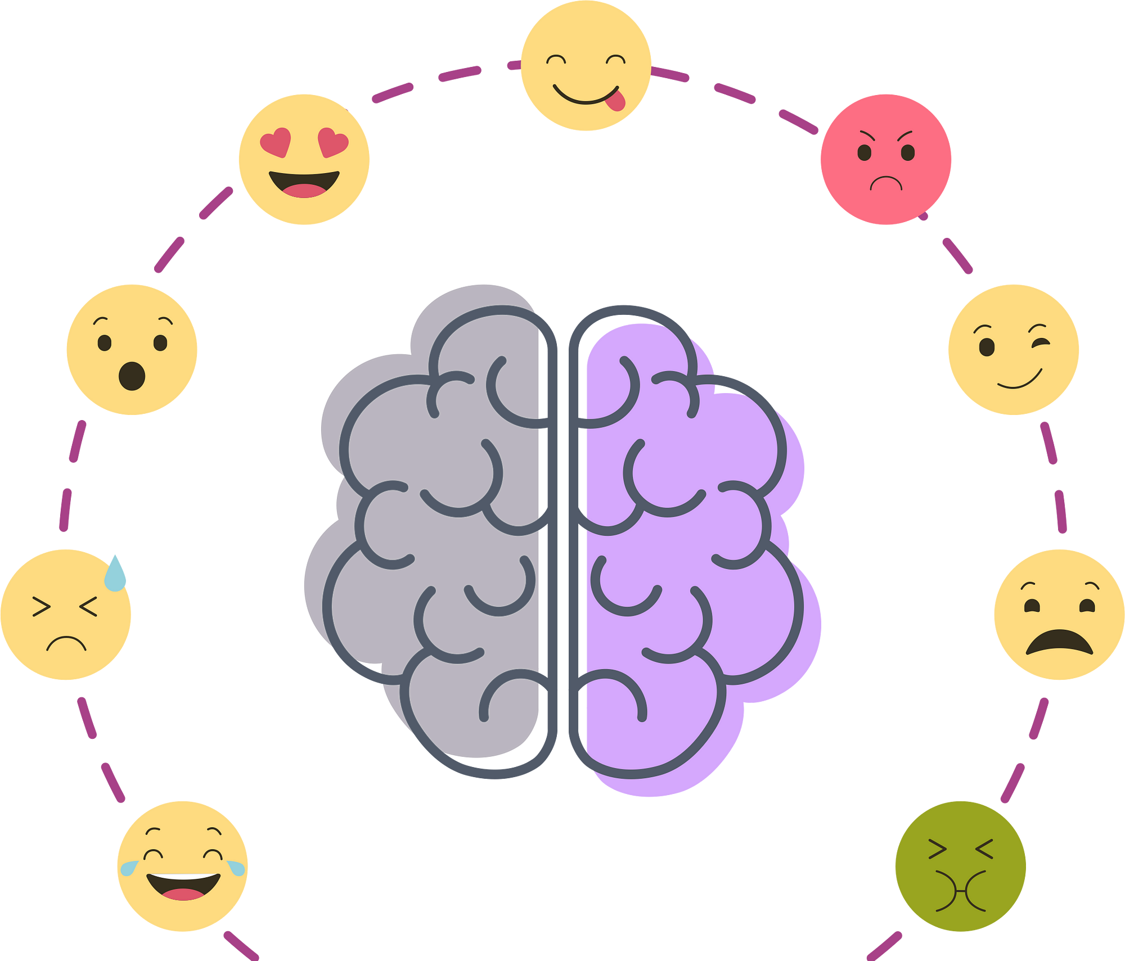
团队组织的特点
人像机器：像分布式系统一样才能有序工作
人不像机器：人有动机、情绪、喜好、想法和利益冲突

Slide 20
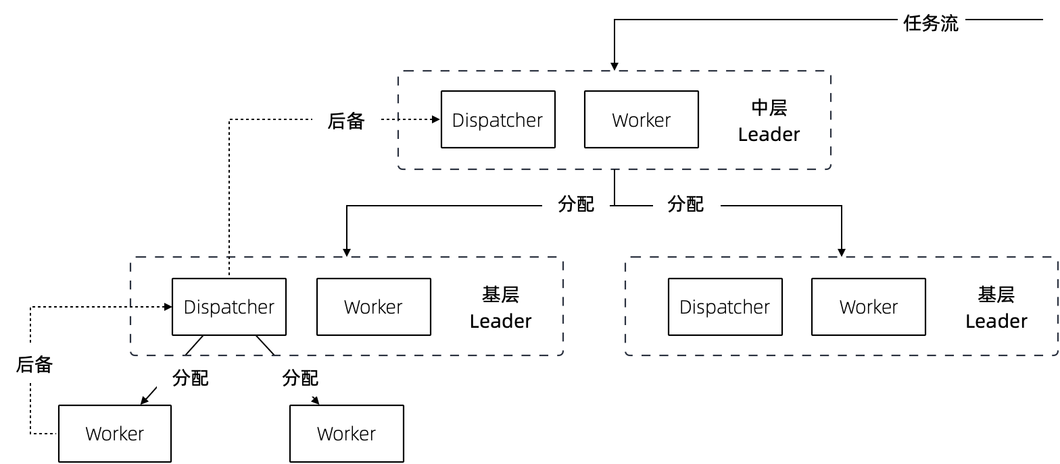
团队是一个系统

Slide 21
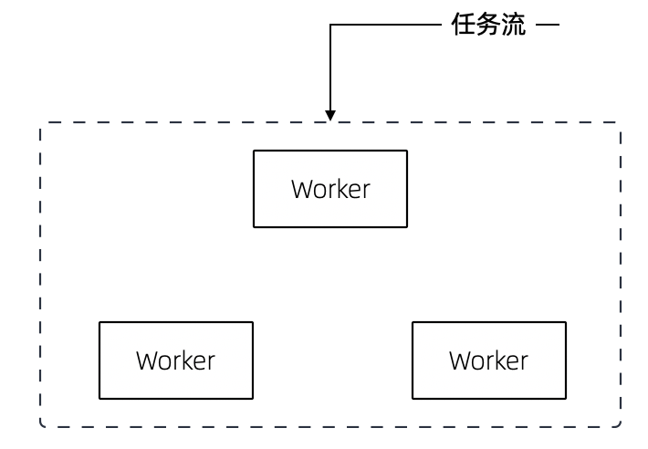
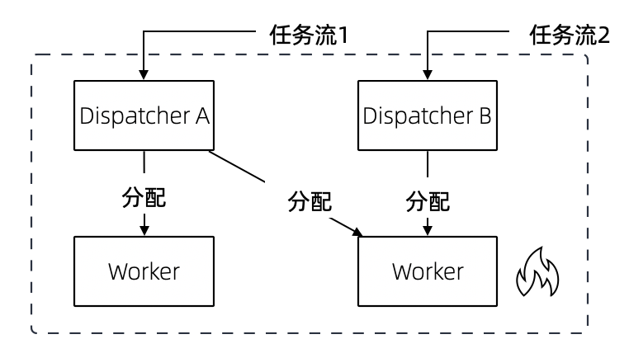
团队系统反模式
没有指定 Owner
多个 Owner

Slide 22
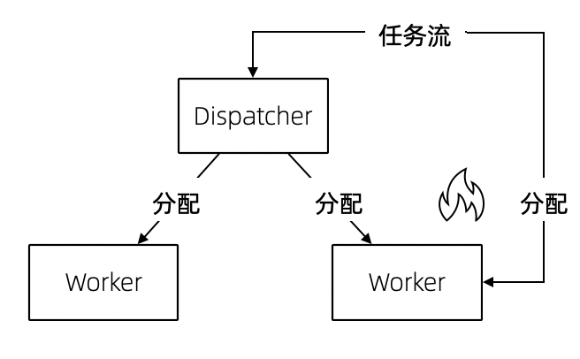
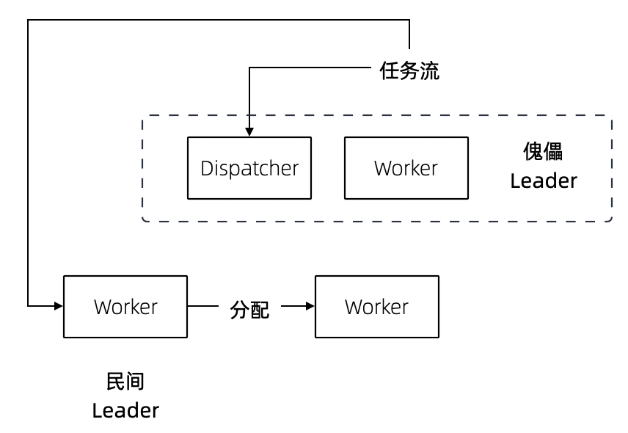
团队系统反模式
跨层级分配任务
在其位不谋其政

Slide 23
人有情感
不精确：因此总是犯错；但又可以部分纠正错误的任务。
懒惰：因此逃避竞争和推脱任务；但主动改进方法和工具，当他们兴趣被激活时。
不理性：无法完全通过理性的沟通方式沟通；但往往又会无偿的做一些事情，当他们的使命感被激活时。
效率低下：相比机器，人的效率很低；但又有巨大的工作弹性，当他们认为工作值得付出时。
……

Slide 24
心得三
团队中的节点和任务总是不靠谱的，
如何将不靠谱的事情通过各种机制让其靠谱，
这是技术经理值得思考的问题。

Slide 25
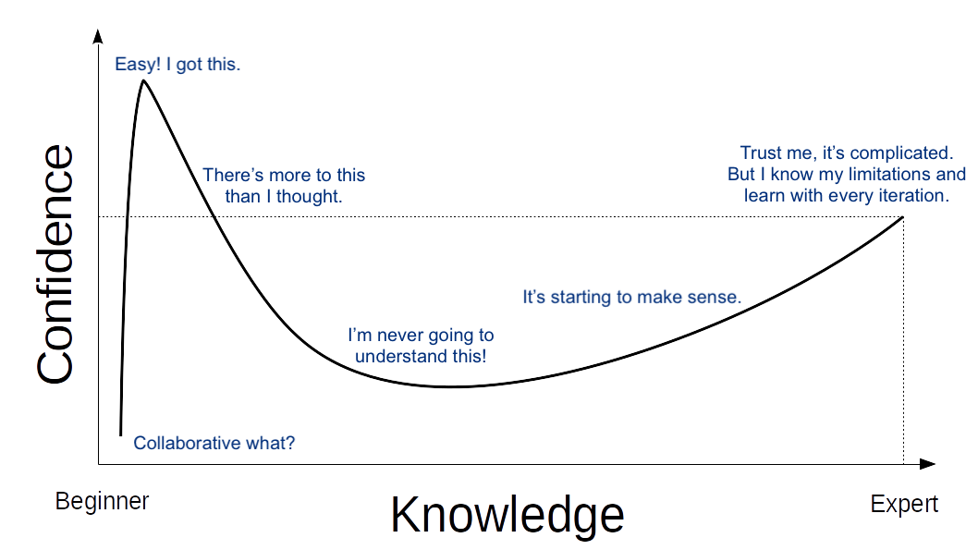
再见的时间了~
认知是一个大而虚的话题，当然像达克效应描述的那样，前面描述的可能会被推到，但是持续认识世界会让很多事情变得更简单。
希望今天的分享能带来启发。

Slide 26
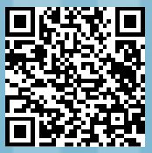
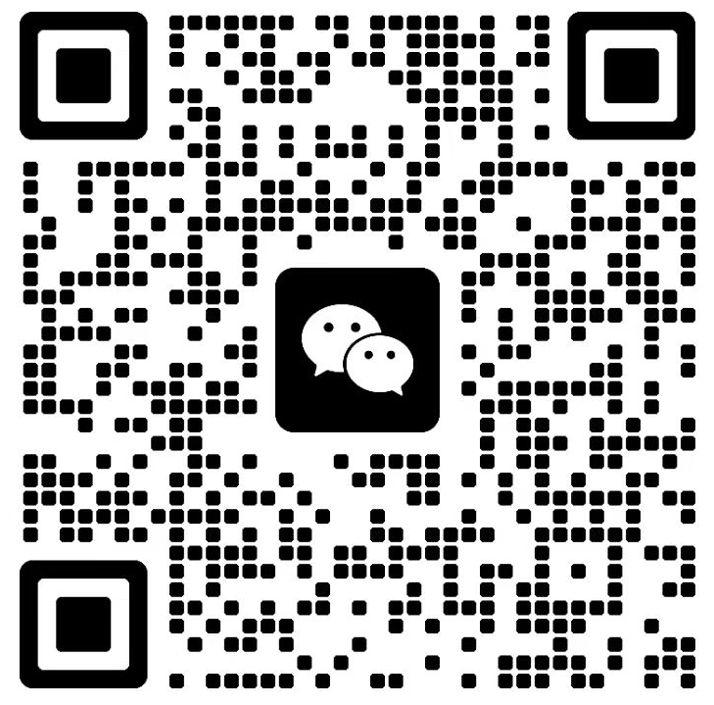
THANK YOU
QUESTIONS?
欢迎扫码打卡
积分可兑换对应礼品哟！
扫码添加讲师联系方式

